Slide 2
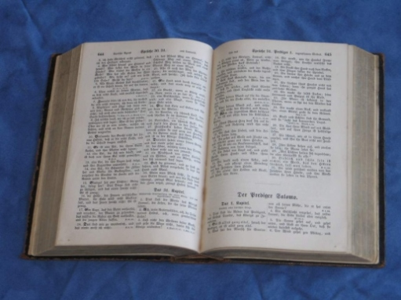
Wenn Christen für Jesus leiden…
Apostelgeschichte 7,55-8,1a
1. … gibt es Hoffnung: Auf Jesus gerichtet (Vers 55-56)
2. … gibt es Feinde: Gegen Jesu Nachfolger verbündet
(Verse 57-58; 8,1a)
3. … gibt es Mission: Wie Jesus handeln (Vers 59-60)

Slide 3
1. … gibt es Hoffnung: Auf Jesus gerichtet
Stephanus war voll Heiligen Geistes: Apostelgeschichte 6,5.10
Ein geöffneter Himmel: Maleachi 3,10; Matthäus 3,16; Lukas 3,21
Gottes Herrlichkeit sehen: 2. Mose 33,18ff; Hesekiel 1,1ff; Apostelgeschichte 10,9ff; 2. Korinther 12,2-4; Offenbarung 1,10ff; 19,11ff
Der Sohn des Menschen: Daniel 7,13; Matthäus 16,26; 19,28; 26,64; Markus 8,31; Johannes 1,51; 5,27; Offenbarung 1,7.13
Wenn Christen für Jesus leiden…

Slide 4
2. … gibt es Feinde: Gegen Jesu Nachfolger verbündet
Mit Verfolgung / Leiden rechnen: Johannes 15,18; 2. Timotheus 3,12; 1. Petrus 4,12-16
Steinigung für Gotteslästerung: 3. Mose 24,16; 5. Mose 17,4-7
Wenn Christen für Jesus leiden…

Slide 5
3. … gibt es Mission: Wie Jesus handeln
Jesus
Stephanus
Vater, in deine Hände übergebe ich meinen Geist! (Lukas 23,46)
Herr Jesus, nimm meinen Geist auf!
Vater, vergib ihnen! Denn sie wissen nicht, was sie tun. (Lukas 23,34)
Herr, rechne ihnen diese Sünde nicht zu!
Wenn Christen für Jesus leiden…

Slide 6
Wenn Christen für Jesus leiden…
Apostelgeschichte 7,55-8,1a
1. … gibt es Hoffnung: Auf Jesus gerichtet (Vers 55-56)
2. … gibt es Feinde: Gegen Jesu Nachfolger verbündet
(Verse 57-58; 8,1a)
3. … gibt es Mission: Wie Jesus handeln (Vers 59-60)

